Slide 1


Proxecto
Diego Barba Barragáns

Slide 2

Índice de contidos
Introdución
Presuposto
Manual de usuario
Documentación técnica
Futuras melloras

Slide 3

Introdución
A NBA é a liga nacional de baloncesto estadounidense máis importante do país, con impacto internacional.
CanastrApp é unha aplicación web na que poder consultar todo tipo de estatísticas da NBA a través da API nba_api, proporcionando estatísticas oficiais e actualizadas en todo momento.

Slide 4

Presuposto
Costes de desenvolvemento
Costes de infraestrutura
Etapa | Coste (€/hora) | Horas | Total(€)
Planificación e deseño | 20 | 10 | 200
Codificación | 25 | 56 | 1400
Despregue e instalación | 20 | 2 | 40
Elemento | Coste(€)
Servidor | 5/mes
Dominio | 10 (pago único)
Costes de desenvolvemento: 1640 euros

Slide 5
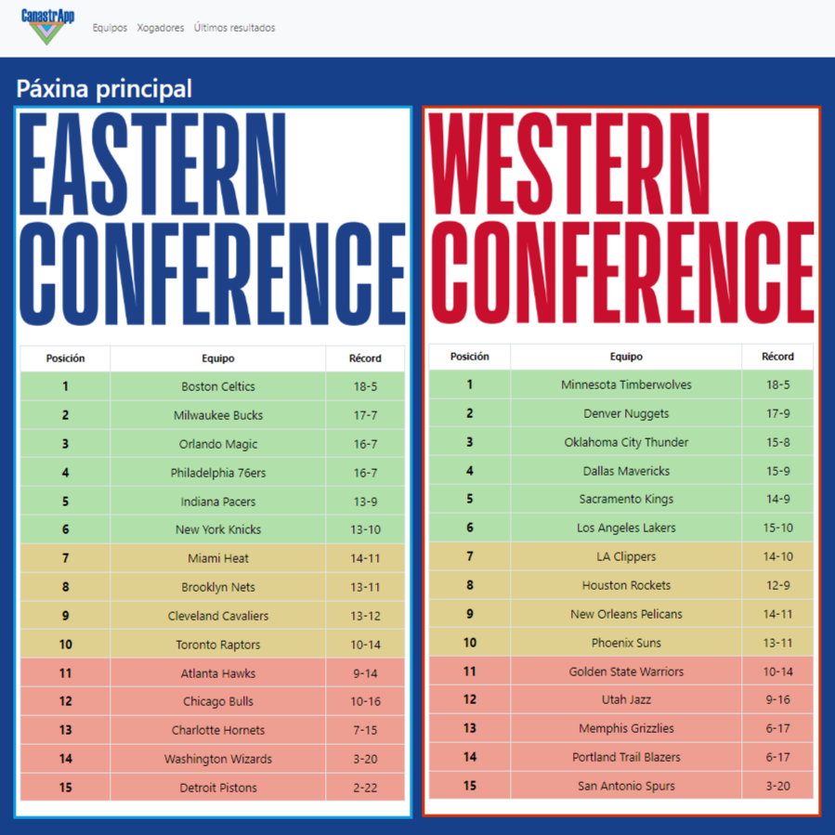
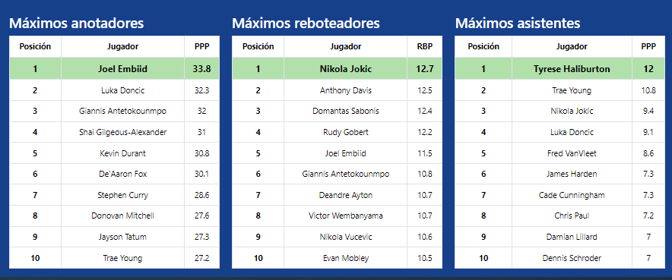
Manual de usuario
Index
A páxina principal dispón da clasificación por conferencia, con colores distintivos:
PlayOffs
PlayIn
Equipos fóra de postemporada
Tamén se presentan os dez mellores xogadores nas categorías de anotación, rebotes e asistencias, remarcando en cor verde os líderes.

Slide 6
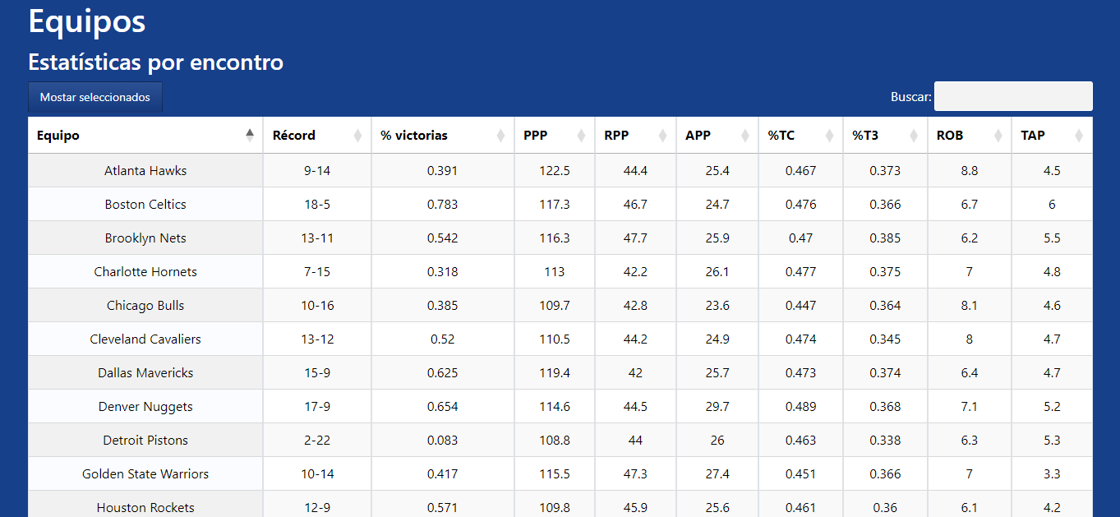
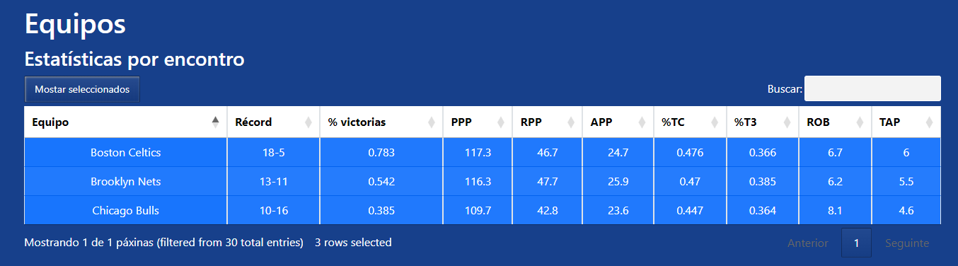
Manual de usuario
Equipos
Preséntanse as estatísticas de tódolos equipos ordeadas alfabéticamente pero a información pódese ordenar pola estatística que desexe clickando nela.
A táboa permite a selección de equipos pulsando “Ctrl + click” esquerdo e unha vez seleccionados pode clickar en “Mostrar seleccionados”. Tamén dispón dun buscador mediante caixa de texto.

Slide 7
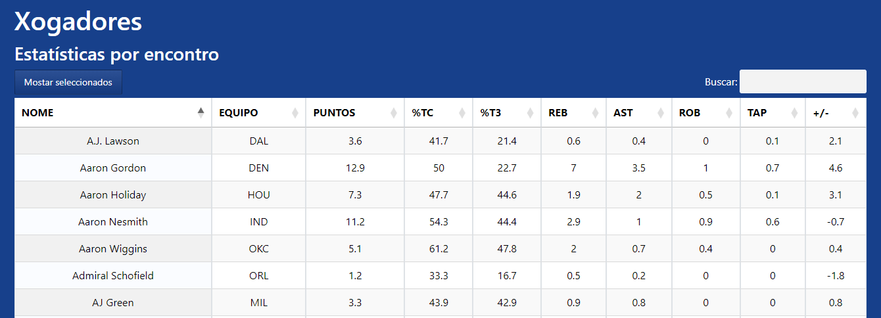
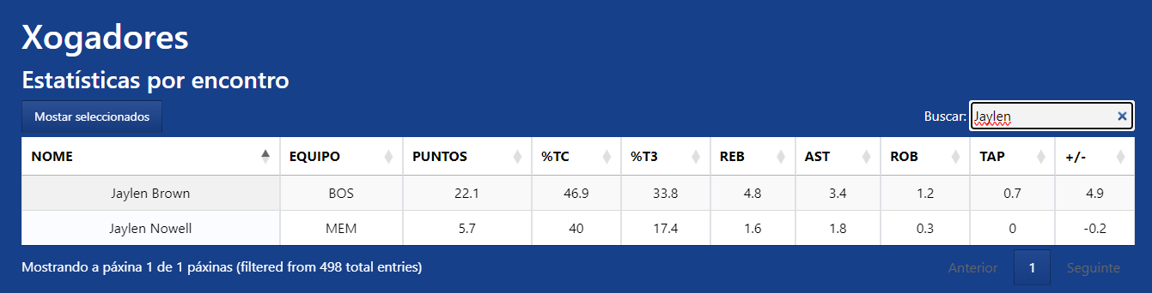
Manual de usuario
Xogadores
Preséntanse as estatísticas de tódolos xogadores da liga ordeadas polo nome do xogador. A información pódese ordenar pola estatística desexada.
A táboa permite a selección de xogadores de igual xeito que na sección de equipos. Dispón de igual forma dun buscador mediante caixa de texto.

Slide 8
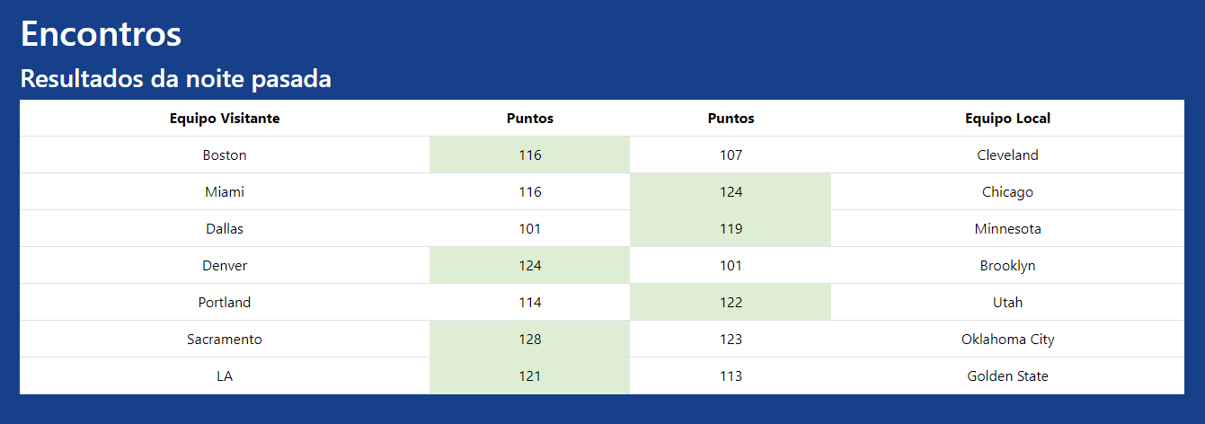
Manual de usuario
Últimos partidos
Nesta sección móstranse os partidos disputados a noite pasada, remarcando os gañadores dos encontros en cor verde.

Slide 9








Documentación técnica
Tecnoloxías
Python
Flask
Jinja2
HTML
CSS
Bootstrap
JavaScript
AJAX

Slide 10
Cliente-Servidor
Exemplo de rutas no servidor Flask
@app.route('/')
def index():
return render_template('index.html')
Exemplo de petición á API
@app.route('/obtener_clasificacion_este', methods=['GET'])
def obtener_clasificacion_este():
<a class="navbar-brand" href="{{url_for('index')}}">
document.addEventListener('DOMContentLoaded', function () {
const xhr = new XMLHttpRequest();
xhr.open('GET','http://127.0.0.1:5000/obtener_clasifi cacion_este', true);
xhr.setRequestHeader('Content-Type', 'application/json');

Slide 11

Estrutura
CanastraApp
static
css
img
js
templates
app.py
E

Slide 12

Templates
Exemplo sinxelo do uso de templates
base.html
<title>{% block title %}{% endblock %}</title>
equipos.html
{% extends "base.html" %}
{% block title %}Estadísticas de equipos{% endblock %}

Slide 13
Futuras melloras
Ofrecer unha experiencia máis completa sen necesidade de acudir a outras páxinas.
Incluír estatísticas avanzadas como datos por 36 minutos o por cada 100 posesións, que permiten análises máis precisos.
Ter acceso ás fotografías de perfil de cada xogador.
Resumos oficias dos partidos.

Slide 14
Diego Barba Barragáns

